Slide 1

Koti- ja vapaa-ajan tapaturmien ehkäisy – Terävät ja kuumat esineet kotona
Sisällöt perustuvat koti- ja vapaa-ajan tapaturmien
ehkäisyhankeen sisältöihin

Slide 2

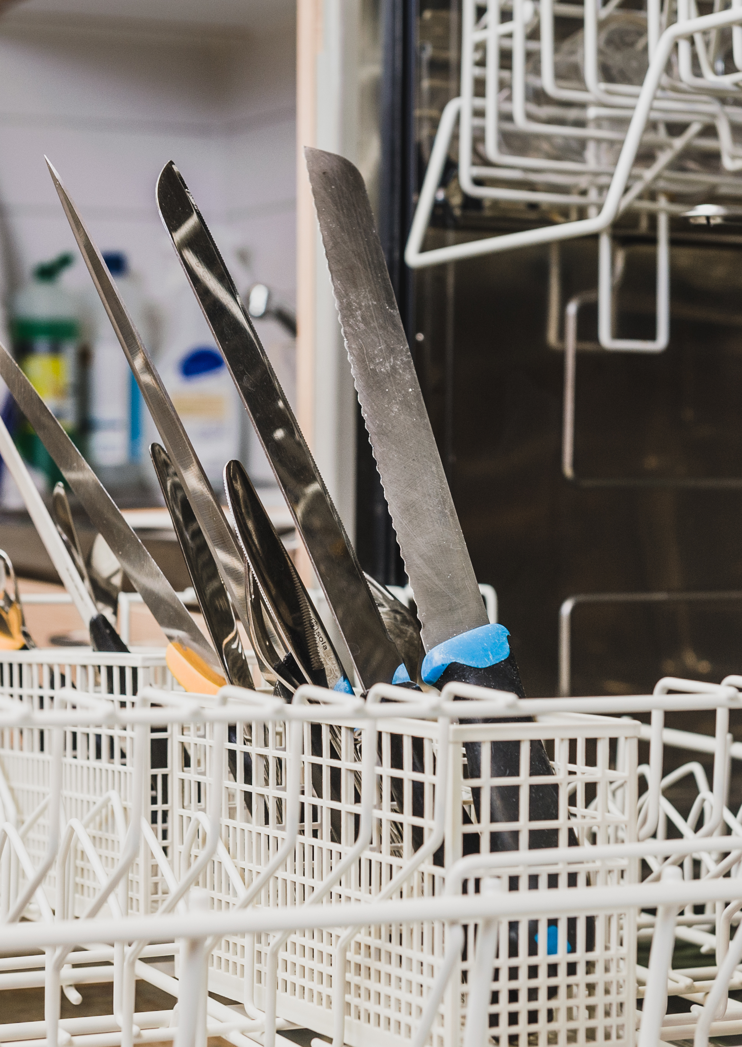
Terävät esineet kotitöissä ja kuumalle altistuminen
Erityyppisiä haavoja voi syntyä terävien esineiden varomattomassa käytössä.
Kuumalle altistumisesta voi seurata palovammoja.
Palovamma on lämmön tai syövyttävän kemiallisen aineen aiheuttama kudostuho, jossa iho ja mahdollisesti myös sen alaiset kudokset vaurioituvat. Jos ihoa ei jäähdytetä, vamma laajenee syvempiin ihokerroksiin.

Slide 3
Haavoihin ja palovammoihin yhteydessä olevat tekijät
Terävät esineet: veitset, sakset, puukko, kirves, vesuri, saha yms.
Kuuman lähteet: liesi, vesihöyry, uuni, grilli, saunan kiuas jne.
Kiire ja huolimattomuus kotitöissä.
Riittämätön perehtyneisyys työvälineisiin.
Epäkäytännölliset tilat, valaistus.
Lapsiperheissä, iäkkäiden ja toimintakyvyltään rajoittuneiden henkilöiden kohdalla erityispiirteet kotitöissä.

Slide 4
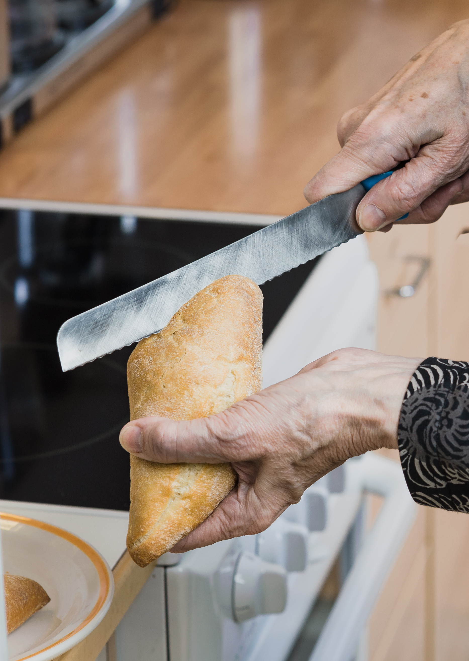
Ehkäise: tunnista riskit, vältä haavat
Vältä teräviin työvälineisiin liittyvät riskit, käytä työvälineitä turvallisesti.
Perehdy uusien työvälineiden turvalliseen ja asianmukaiseen käyttöön
Säilytä työvälineet turvallisesti

Slide 5
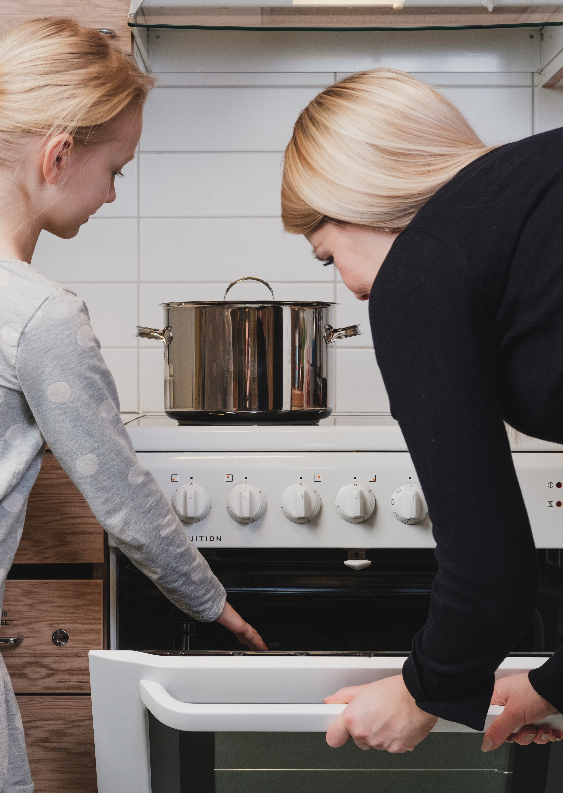
Toimenpiteet palovammojen ehkäisemiseksi
Ehkäise palovammat välttämällä kontaktia
kuumaan vesihöyryyn
kiukaaseen
silitysrautaan
uuniin, grilliin
Noudata erityistä varovaisuutta kuumien esineiden kanssa työskennellessäsi.
Ota huomioon lapset ja henkilöt, joiden toimintakyky on alentunut.

Slide 6
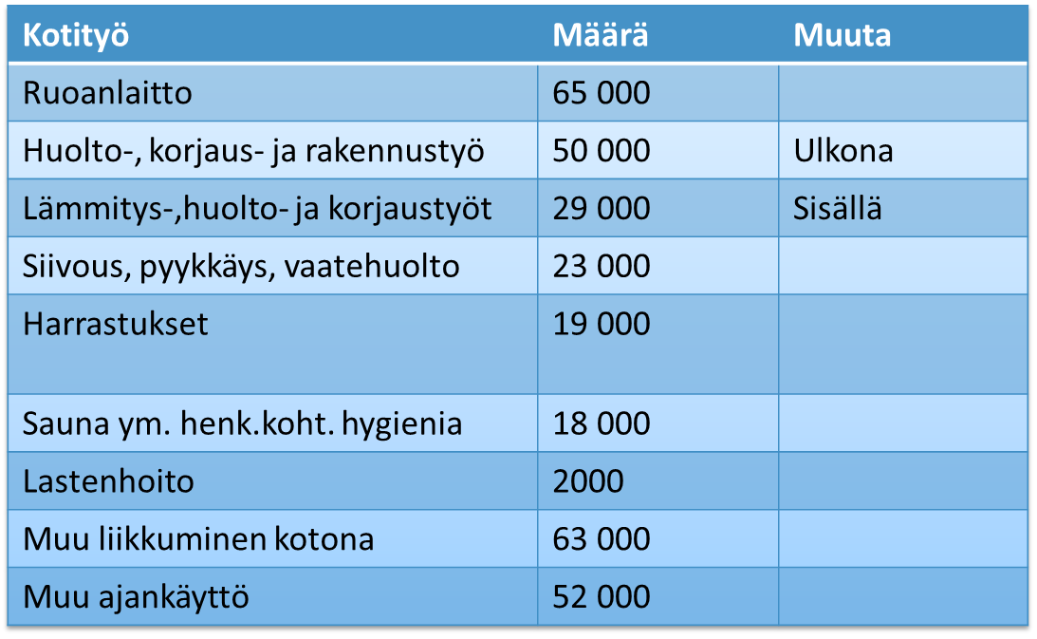
Kotitapaturmat tapaturmahetken tekemisen mukaan

Slide 7
Haavan ja palovammojen ensiapu
https://www.punainenristi.fi/ensiapu/ensiapuohjeet/haavat/
https://www.punainenristi.fi/ensiapu/ensiapuohjeet/palovammat/

